Slide 1


DUM - Digitální Učební Materiál
Tento projekt je spolufinancován Evropským sociálním fondem a státním rozpočtem České republiky.
Registrační číslo: CZ.1.07/1.5.00/34.1012
Šablona: III/2 Sada: A2_44
Datum ověření ve výuce: 20. 9. 2013 Třída: 2/3P

Slide 2
DUM - Digitální Učební Materiál
Tematická oblast: Prodavačské práce
Předmět: Matematika
Ročník: 3.
Klíčová slova: výrazy, proměnná, součet, rozdíl
Jméno autora (vč. titulu): Mgr. Marie Benedová
Škola: Střední odborné učiliště, Lišov
tř. 5. května 3
373 72 Lišov
IČO: 75050111 REDIZO: 651023599

Slide 3
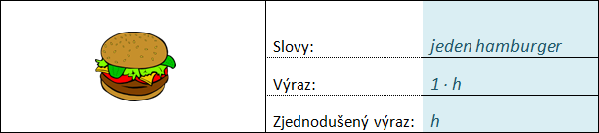
Zapište výrazem s proměnnou cenu jednotlivých nákupů:
(podle vzoru)

Slide 4
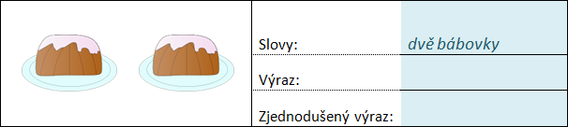
Zapište výrazem s proměnnou cenu jednotlivých nákupů:
2 · b
2b

Slide 5
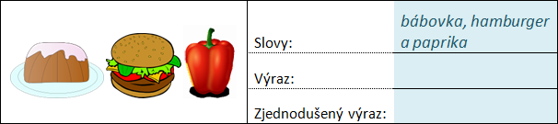
Zapište výrazem s proměnnou cenu jednotlivých nákupů:
1 · b + 1 · h + 1 · p
b + h + p

Slide 6
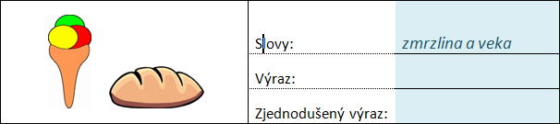
Zapište výrazem s proměnnou cenu jednotlivých nákupů:
1 · z + 1 · v
z + v

Slide 7
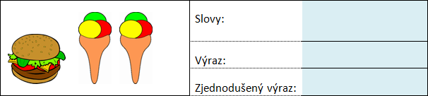
Zapište výrazem s proměnnou cenu jednotlivých nákupů:
hamburger a dvě zmrzliny
1 · h + 2 · z
h + 2z

Slide 8
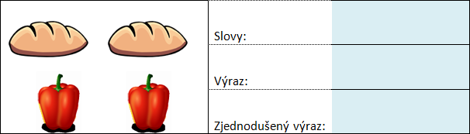
Zapište výrazem s proměnnou cenu jednotlivých nákupů:
dvě veky a
dvě papriky
2 · v + 2 · p
2v + 2p

Slide 9
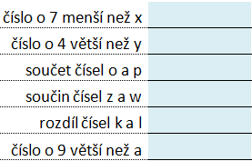
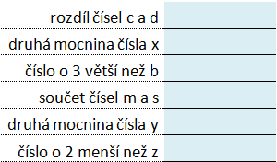
Zapište jako výraz
x - 7
y + 4
o + p
z · w
k - l
a + 9
c - d
x²
b + 3
m + s
y²
z - 2

Slide 10
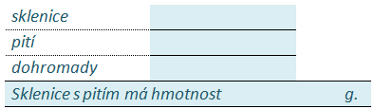
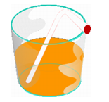
Zapište číselným výrazem hmotnost sklenice s pitím, víte-li, že hmotnost sklenice je x a pití má hmotnost 750 g.
x
750 g
x + 750
x + 750

Slide 11
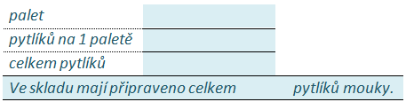

Na prodejně ve skladu mají připraveno x palet s pytlíky mouky. Na každé paletě je 20 pytlíků.
Kolik mají ve skladu připraveno pytlíků mouky? Sestavte výraz.
x
20
x ∙ 20
x ∙ 20

Slide 12
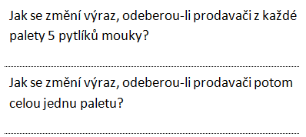
x ∙ (20 - 5) = x ∙ 15
15 ∙ (x – 1)

Slide 13
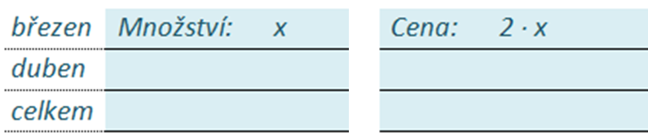
V hypermarketu prodali v březnu x rohlíků, v dubnu jich prodali třikrát více. Jeden rohlík stojí 2,- Kč. Zapište jako výrazy množství a cenu prodaných rohlíků.
3 ∙ x
2 ∙ 3 ∙ x = 6 ∙ x
X + 3 ∙ x = 4 ∙ x
2 ∙ x + 6 ∙ x = 8 ∙ x

Slide 14
Zdroje:
1. GERALD_G. Superia.cz [online]. [cit. 16.09.2013]. Dostupný na WWW: http://obrazky.superia.cz/jidlo/hamburger.php
2. PETRA_THURLOVA. Superia.cz [online]. [cit. 16.09.2013]. Dostupný na WWW: http://obrazky.superia.cz/jidlo/babovka.php
3. CHRISDESIGN. Superia.cz [online]. [cit. 16.09.2013]. Dostupný na WWW: http://obrazky.superia.cz/jidlo/cervena_paprika.php
4. SARKA_SLUKOVA. Superia.cz [online]. [cit. 16.09.2013]. Dostupný na WWW: http://obrazky.superia.cz/jidlo/zmrzlina.php
5. JEAN_VICTOR_BALIN. Superia.cz [online]. [cit. 16.09.2013]. Dostupný na WWW: http://obrazky.superia.cz/jidlo/veka.php
6. ADAM_NEBESKY. Superia.cz [online]. [cit. 16.09.2013]. Dostupný na WWW: http://obrazky.superia.cz/jidlo/koktejl.php
7. MICROSOFT. Klipart - Office.com [online]. [cit. 16.09.2013]. Dostupný na WWW: http://office.microsoft.com/cs-cz/images/results.aspx?qu=mouka&ex=1#ai:MC900325372|

